Slide 1
Экспертный справочник семейного врача (терапевта)
Индивидуальное задание на тему:
Студентки группы И-14
Хоминятич Альбины

Slide 2
Большинство заболеваний человека относятся к области внутренних болезней. Около 90% всех пациентов, обращающихся за медицинской помощью, входят в компетенцию врачей общей медицинской практики – семейных врачей и врачей-терапевтов.

Slide 3
Постановка задачи
Определить наиболее распространенные болезни в практике врача-терапевта
Создать список болезней и сопутствующих им симптомов
Обучить нейронную сеть
Провести тесты

Slide 4
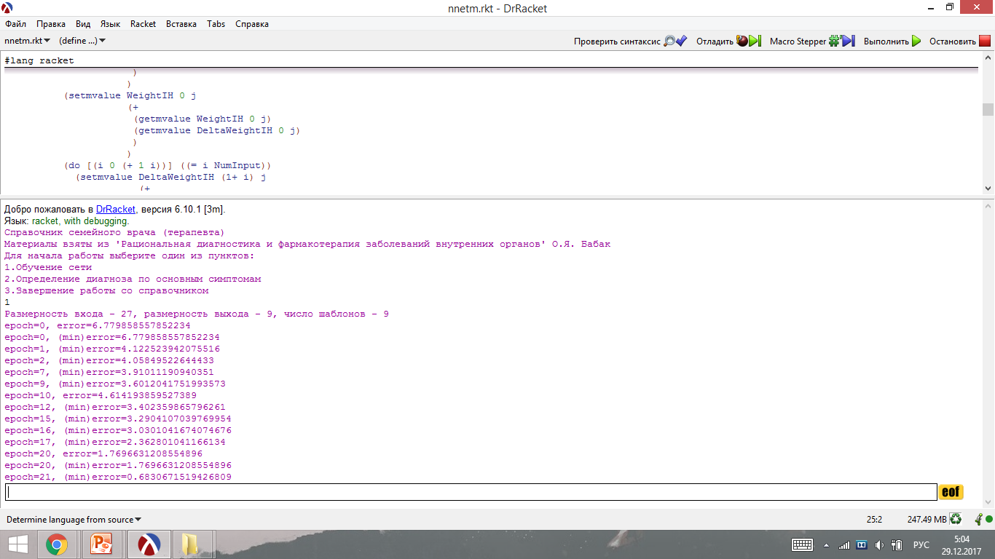

Slide 5
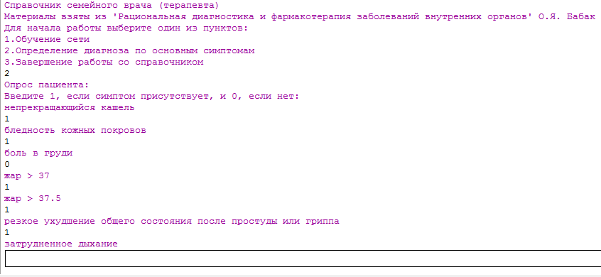

Slide 6
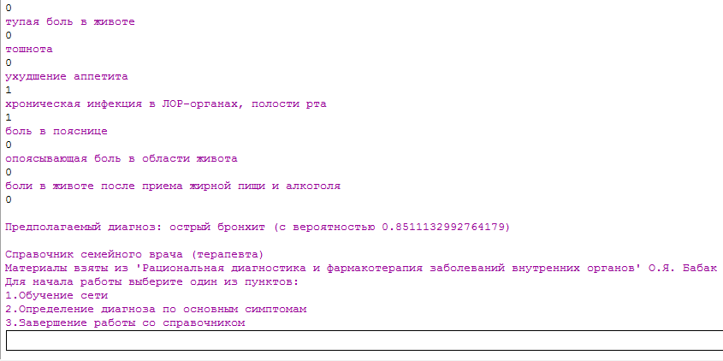

Slide 7
Выводы
При помощи типичного медицинского справочника врача-терапевта было проанализировано и создано опросник для определения выбранных заранее диагнозов.
Так же была обучена нейронная сеть на основе полученных данных.
Благодаря удачному обучению нейронной сети программа умеет достаточно точно определять болезнь по симптомам.

